Slide 1

KryoDrop
Le stockage thermique intelligent pour l'agro-industrie
Solution innovante de stockage thermique par matériau à changement de phase (MCP-TES) pour optimiser et décarboner les chambres froides industrielles.
PROJET DÉVELOPPÉ PAR :
BOUIRA Islem Akram — Étudiant 5ème année mécanique (Systèmes Énergétiques) @ ENPO
ZANE Mohamed Elamine — Étudiant 4ème année électrotechnique @ ENPA
Greentech Challenge 2026 | Pitch de Validation Industrielle

Slide 2
LE CONTEXTE ET LE PROBLÈME
L'Explosion des Coûts & la Vulnérabilité des Stocks
01
02
03
Factures Sonelgaz HP
Les compresseurs frigorifiques tournent à plein régime en journée, subissant les tarifs électriques Heures Pleines (HP) x3.6 plus élevés qu'en Heures Creuses (HC).
Vulnérabilité Réseau
Les coupures de courant d'été et les délestages répétitifs provoquent une hausse immédiate de la température de la chambre froide, menaçant le stock.
Pertes de Marchandises
Une seule rupture de chaîne de froid entraîne la perte sèche de denrées périssables de grande valeur. Risques sanitaires et financiers colossaux pour l'exploitant.
+30 %
Surcoût en Heures Pleines
13 Heures
Délestages d'été moyens supportés
1.5M DA
Perte par incident de délestage

Slide 3
NOTRE PROPOSITION DE VALEUR
KryoDrop : Charger la Nuit, Restituer le Jour
Le Cycle de Fonctionnement Intelligent
• Stockage de Froid (Nuit) : Le compresseur fonctionne de nuit pendant les Heures Creuses (tarif réduit). Le COP nocturne est supérieur de 20% grâce à la fraîcheur de l'air extérieur, permettant une solidification du MCP à haute efficacité énergétique.
• Restitution Passive (Jour) : Le compresseur est éteint durant les Heures Pleines (8 à 12 heures). KryoDrop maintient la consigne thermique (+4°C / -18°C) par fusion contrôlée du MCP sans solliciter le compresseur.
• Effacement Actif de la pointe de consommation sur le réseau électrique Sonelgaz.
Arbitrage Énergétique Direct
Déplacement de 100% de la consommation de pointe vers les heures creuses nocturnes, permettant d'économiser sur les coûts de facture variables et fixes.
Sécurisation Active (13h)
En cas de délestage ou de panne, la batterie thermique prend le relais automatiquement pour maintenir le froid pendant plus de 13 heures, éliminant les pertes de marchandises.

Slide 4
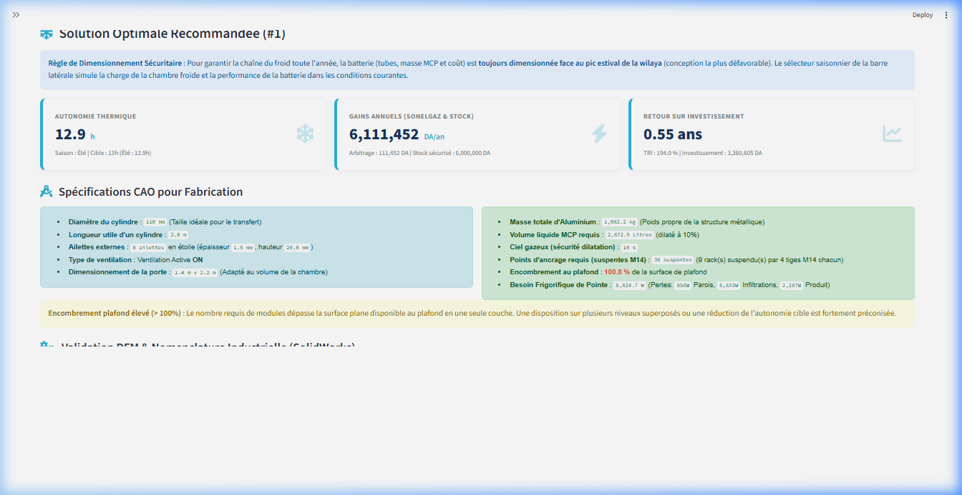
NOTRE FORCE TECHNOLOGIQUE
Le Jumeau Numérique de Co-Dimensionnement
Dimensionnement Sur-Mesure
• Modélisation Physique Rigoureuse : Notre simulateur Streamlit intègre les équations de transfert thermique transitoire à changement de phase (Stefan) et calcule la masse de MCP requise.
• Base Climatique Algérienne : Intégration des données réelles des 58 wilayas d'Algérie pour évaluer les charges d'infiltration d'air lors des ouvertures de porte.
• Sécurité Compresseur : Vérification de la faisabilité de la recharge nocturne par le compresseur existant.
• Nomenclature instantanée (BOM) et Ratios Financiers (VAN, TRI, Payback) calculés sur-mesure pour chaque client.

Slide 5
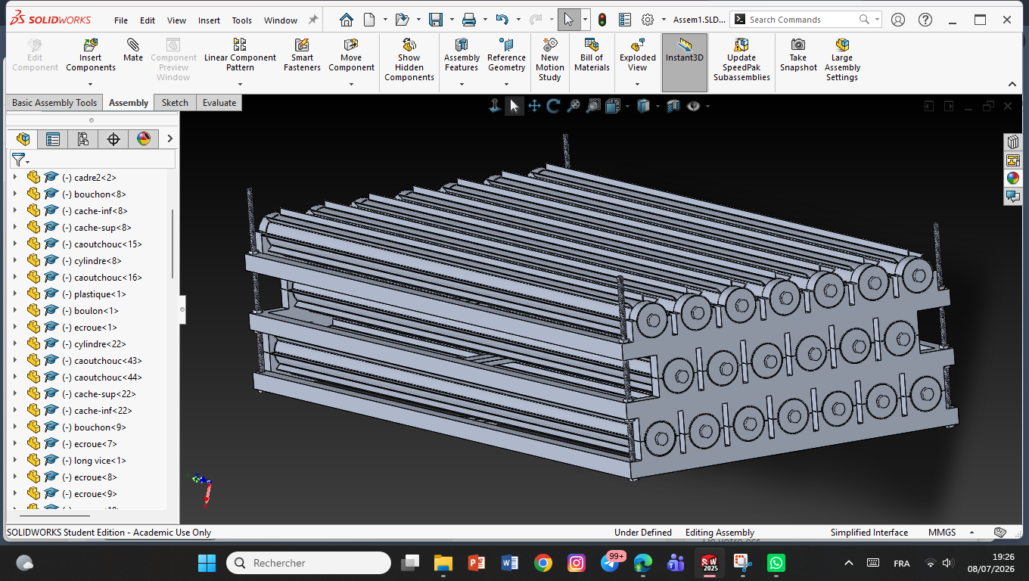
INGÉNIERIE MATÉRIELLE & DFM
Conception CAO & Robustesse Mécanique
Design Optimisé (DFM)
• Caisson Modulaire & Système Drop-In : Conçu pour s'installer rapidement au plafond des chambres froides industrielles, sans perturber la disposition du stock.
• Dégagement des Ailettes : Profil d'ailettes en étoile (8 externes, 8 internes, L=20mm, e=2mm) avec un entraxe de 50mm anti-givre pour maintenir le flux d'air.
• Puits Central de 46 mm : Passage libre sécurisé pour la buse de remplissage de paraffine.
• Isolation Galvanique EPDM : Manchons isolants placés aux points de contact pour éliminer la corrosion galvanique entre l'aluminium et le châssis en acier.

Slide 6
INTELLIGENCE ÉLECTRIQUE
Architecture Électrotechnique & Instrumentation
Le Cerveau Industriel Siemens S7-1200
• Cas de Référence Soummam : Solution conçue pour décarboner la logistique froide (20 000 m³ de stockage, 110 chambres froides, 1 200 camions frigorifiques) en Algérie.
• Technologie Scroll Optimale : Choix de compresseurs Scroll triphasés (1.5 à 3.5 kW) des marques de référence Bitzer, Copeland, Danfoss.
• Instrumentation Terrain : Sondes de température PT100 (RTD classe A) pour le suivi de charge du MCP et analyseur de réseau sur le secteur principal.
• Commande Centralisée : Automate Siemens S7-1200 avec cartes d'extension analogiques régulant l'ensemble par boucle de contrôle fermée.
Bilan des Puissances & Secours (UPS)
• Ventilation Forcée Active : Soufflerie de 15W par module (ratio forfaitaire 2 ventilateurs/module de 2m, à valider en soufflerie/CFD).
• Onduleur de Secours (UPS) : Dimensionnement d'un onduleur Line-Interactive de 1000 VA pour maintenir la ventilation active en cas de coupure de courant.
• Technologie Batterie LiFePO4 : Pack de batteries lithium-fer-phosphate (48V / 25Ah ou 12V / 100Ah) supportant 80% de décharge profonde pour assurer 13h d'autonomie électrique.
• Sécurité Maximale : Chimie LiFePO4 hautement stable thermiquement pour une installation sûre en local technique industriel.

Slide 7
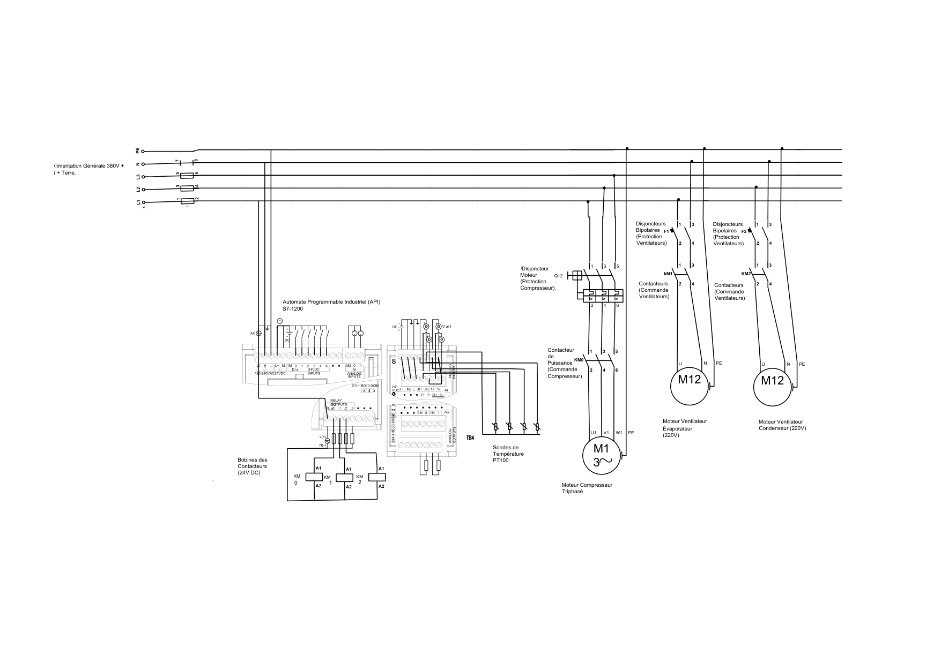
SCHÉMA UNIFILAIRE INDUSTRIEL
Schéma Électrique de Principe (AutoCAD)
Câblage Commande & Puissance
• Circuit de Puissance : Alimentation réseau triphasé 400V, disjoncteur moteur pour le compresseur Scroll, contacteur de ligne KM et disjoncteurs bipolaires pour les ventilateurs (220V).
• Circuit de Commande : Alimentation 24V DC pour l'automate S7-1200, entrées analogiques pour PT100 et sorties digitales relayées pour le pilotage des contacteurs KM, KM1 (évaporateur) et KM2 (condenseur).
• Protection Électrique : Coffret équipé de relais thermiques, de sectionneurs de protection et d'un bouton d'arrêt d'urgence direct.
• Prêt pour Production : Plan unifilaire AutoCAD directement exploitable par les tableautiers et électriciens.

Slide 8
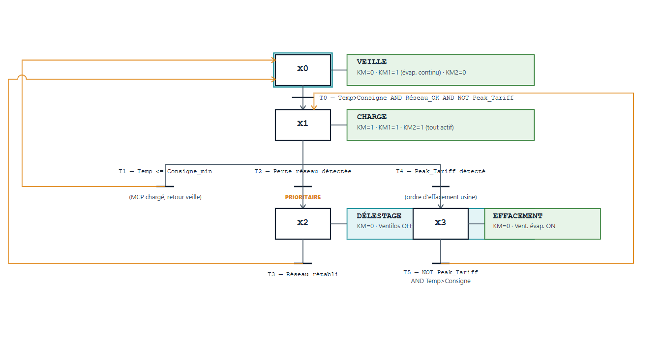
LOGIQUE DE COMMANDE / GRAFCET
Logique de Décision Smart-Grid (Grafcet Final)
Algorithme à 4 États Opérationnels
• Étape X0 (Veille) : Compresseur et ventilateur condenseur éteints (KM=0, KM2=0). Ventilateur évaporateur actif en continu (KM1=1) pour diffuser le froid du MCP.
• Étape X1 (Charge Nocturne) : Compresseur, condenseur et évaporateur actifs (KM=1, KM1=1, KM2=1) pour solidifier le MCP sous tarif Heures Creuses.
• Étape X2 (Délestage Réseau) : Coupure secteur détectée. Compresseur et condenseur OFF. Soufflerie secourue par l'onduleur UPS.
• Étape X3 (Effacement Heures Pleines) : Compresseur éteint (KM=0) durant les tarifs de pointe. Restitution froide exclusive par fusion du MCP.
• Priorité Réseau (T2) : La perte secteur interrompt instantanément n'importe quelle phase en cours pour protéger les équipements.

Slide 9
BUSINESS MODEL & ROI
Une Solution Rentable aux Amortissements Rapides
< 3 Ans
Temps de Retour Simple (Payback)
Poste Économique | Détails Énergétiques & Fonctionnels | Impact Budgétaire
Arbitrage Tarifaire | Consommation déplacée Heures Pleines → Heures Creuses (Sonelgaz) | Économie de 30% sur le kWh
Prime de Puissance | Réduction de la puissance souscrite indexée sur le volume de la chambre | Gain annuel fixe
Protection Anti-Panne | Sécurisation active du stock de marchandises face aux coupures | Pertes de stock éliminées
Payback & Viabilité | Investissement amorti par les économies opérationnelles nettes | Amortissement < 3 ans
> 25 %
Taux de Rentabilité Interne (TRI)
VAN > 0
Valeur Actuelle Nette (Projet Rentable)

Slide 10
SYNERGIE & FORCE HUMAINE
Une Équipe Pluridisciplinaire Complète
BOUIRA Islem Akram
Étudiant en 5ème année mécanique (Système Énergétique) @ ENPO
• Modélisation Physique & Thermique : Analyse transitoire du changement de phase solide-liquide (MCP) et résolution des flux de chaleur.
• Conception Mécanique CAO : Conception de l'échangeur de chaleur, modélisation des ailettes en étoile, et système d'ancrage modulaire.
• Résistance des Matériaux (RDM) : Tenue mécanique des suspentes M14, flèche des cylindres et calculs DFM de fabrication locale.
ZANE Mohamed Elamine
Étudiant en 4ème année électrotechnique @ ENPA
• Armoire Électrique & Puissance : Conception du câblage de puissance, des relais thermiques et des sectionneurs de protection.
• Automatisme PLC & IHM : Écriture de la logique PID de régulation du basculement charge/décharge et interface de contrôle locale.
• Secours Électrique (UPS) : Dimensionnement et supervision du pack de batteries de secours LiFePO4 pour sécuriser la soufflerie en cas de panne.

